Slide 1
管理信息系统
鞠京芮

Slide 2
主 要 内 容
1
信息系统概论
2
信息系统技术基础
3
信息系统总体规划
4
信息系统分析
5
信息系统设计
6
系统实施与管理
上机实验
7

Slide 3


第2章 信息系统技术基础
第1节 信息技术
第2节 数据技术
第3节 数据库技术

Slide 4
第2章 信息系统技术基础
第1节 信息技术
第2节 数据技术
第3节 数据库技术

Slide 5
信息技术是管理信息系统的技术基础，只有将信息技术和管理技术结合起来，才能真正发挥管理信息系统的作用。
信息技术主要包括：
计算机硬件技术
计算机软件技术
数据通信技术

Slide 6
1、计算机硬件
CPU
主机
内存
主板
磁盘
硬件
光盘
键盘
存储
鼠标
闪存
外设
输入设备
扫描仪
显卡
摄像头
输出设备
显示器
数码相机
音箱
打印机

Slide 7
2、计算机软件
软件技术就是研究计算机系统软件、应用软件及其所依赖的基础理论 (如数据结构、数据库原理等)和基本方法 (如系统开发方法等)。

Slide 8
指为管理、控制和维护计算机及外设，以及提供计算机与用户界面等的软件。
系统软件
如操作系统 (OS)、各种语言编译系统等。
应用软件
指面向用户的、为用户服务的软件。
如科学计算类软件、数据处理类软件、辅助设计类软件等。

Slide 9
阅读：比尔·盖茨是怎样发家的？
1966年，比尔盖茨11岁时，盖茨进入西雅图最著名湖滨中学学习，学校花巨资购置了一台计算机供学生们了解、学习，就此迷上了计算机。
1973年，盖茨被哈佛录取。哈佛是世界著名大学，来年，第一台个人电脑问世，他决定退学。
1975年，盖茨和他的好朋友保罗终于成立了自己的公司——微软公司，在计算机界已小有名气。
1981年，当时最大的计算机公司IBM公司正式展出其新型个人计算机，轰动一时，盖茨为IBM公司设计微机操作系统（用来协调计算机硬件和软件的程序）——MS-DOS（微软磁盘操作系统）
随着IBM建立了行业标准，其他计算机制造商也很快采用了，后来MS-DOS又被微软的另一种产品视窗操作系统所替代。
今天，世界上80%的微机都使用这一系统。盖茨在每台带有视窗操作系统的计算机上都赚钱。现在，微软公司还生产文字处理、电子制表软件和其它许多应用软件。

Slide 10
3、数据通信技术
数据通信系统是以计算机为中心，结合分散在远程的终端装置或其他计算机，通过通信线路彼此连接起来，进行数据的传输、交换、存储和处理的设备总称。
..
..
远程通信
处理器
远程通信
信道和介质
计算机
（远程通信软件）
(调制解调器)
(电话线、光纤)

Slide 11
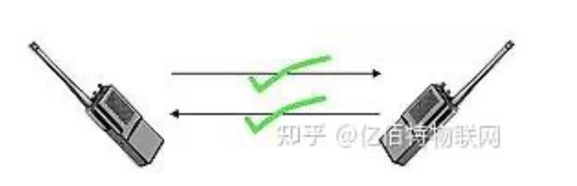
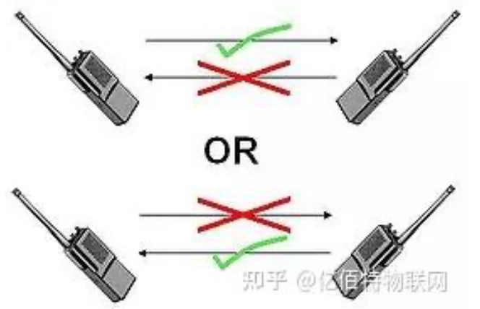
3、数据通信技术
信号传输方向：
单工：指数据传输只支持数据在一个方向上传输，如电视广播
双工：指二台通讯设备之间，允许有双向的资料传输。
两种双工模式：
全双工（full-duplex）的系统允许二台设备间同时进行双向数据传输。如：手机之间
半双工（half-duplex）的系统允许二台设备之间的双向数据传输，但不能同时进行。如：对讲机之间

Slide 12
3、数据通信技术
根据网络应用范围和应用方式，计算机网络可分为:
局域网(LAN)：指传输距离在0.1-10km，传送速率在lMb/s～10Mb/s的范围较小的一种网络。
广域网(WAN)：是局域网的扩展，一般由相距较远的局域网经由公共电信网络互连而成，数据传输速率一般在1.2kbps～1.554Mbps，传输距离可遍及全球。
互联网（Internet）：是一个由无数个较小的网络构成的复杂系统，其中包括了广域网、局域网以及其他各种网络，是全球最大的公共互连网，它允许世界各地的计算机和其他设备通过TCP/IP协议进行互联互通，从而实现了信息的快速传播和共享。

Slide 13
第2章 信息系统技术基础
第1节 信息技术
第2节 数据技术
第3节 数据库技术

Slide 14
数据处理
数据组织
数据库

Slide 15
1、数据处理
数据处理：把来自科学研究、生产实践和社会经济活动领域中的原始数据，用一定的设备和手段，按一定的使用要求，加工成另一种形式的数据的过程。
识别、检测、表达
对象
数据
转变、
处理
转变、
处理
知识
获取、创造
信息

Slide 16
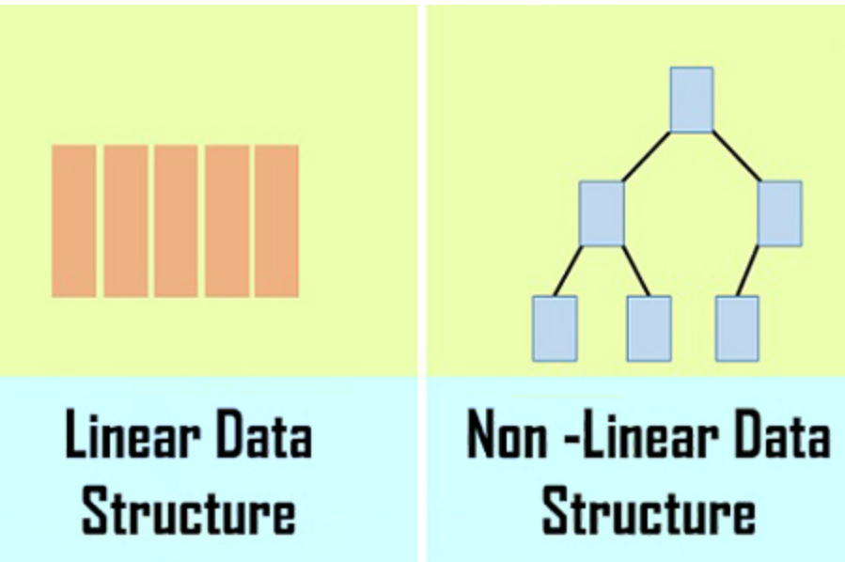
数据处理基本内容：
数据收集
数据转换
数据分组、筛选与排序
数据运算
数据存储
决定了数据处理的效率
一定的方法和手段：
线性结构（农历节气表）
非线性结构（学校）
顺序表
输出
数据处理的归宿
链表
各类图表等

Slide 17
目的：
1、把数据转换成便于观察分析、传送或进一步处理的形式（ps. 成绩分析）
2、从大量的原始数据中抽取、推导出对于人们有价值的信息以作为行动和决策的依据（ps. 啤酒与尿布）
3、科学地保存和管理已经处理的大量数据，以便人们能方便而充分地利用这些宝贵的信息资源（ps. 数据宝藏）

Slide 18
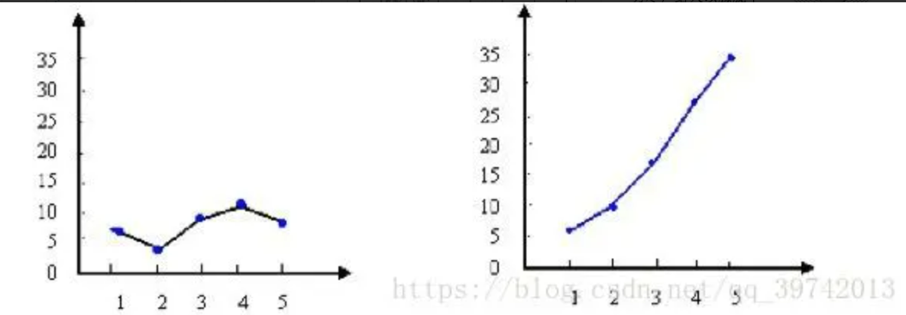
实例：原始分布—>累加

Slide 19
2、数据组织
数据组织：按照一定的方式和规则，对数据进行归并、存储、处理的过程。数据的逻辑组织：
数据项：是组成数据系统的最小基本单位。它的作用是描述一个数据处理对象的某些属性
记录：与数据处理对象有关的一切数据项构成该对象的一条记录。标识记录的数据项称为关键项
数据文件：相关（同类）记录的集合
数据库：按一定方式组织起来的、逻辑相关的文件集合

Slide 20
例：指出“学生基本情况”表格中的数据项、记录、文件，都是什么？
学号 | 姓名 | 年龄 | 性别
08936 | 张三 | 23 | 男
08937 | 李四 | 22 | 男
08938 | 王五 | 23 | 女
“学号” 、“姓名” 、“年龄” 、“性别”是数据项名
“08936”是一个数据项
“08936，张三，23，男”是为一条记录
“学生基本情况”构成一个文件

Slide 21
数据组织的层次
数据的层次
举例
数据库
课程文件
简历文件
学生数据库
财务文件
文件
刘汉云 数据库系统 4 89
李卓宇 数据库系统 4 85
张昕阳 数据库系统 4 85
课程文件
记录
刘汉云 数据库系统 4 89
包含：学生姓名、所选课程、
学分及成绩的记录
数据项
刘汉云
（名字字段）

Slide 22
3、数据库
数据管理的问题：
1、人工管理阶段 (20世纪50年代中期以前)
用户
应用程序1
数据集1
用户
应用程序2
数据集2
用户
应用程序3
数据集3
特点：
①数据不保存：当时计算机主要用于科学计算，一般不需要将数据进行长期保存
②应用程序管理数据：没有相应的软件系统负责数据的管理工作，应用程序中不仅要规定数据的逻辑结构，而且要设计物理结构，包括存储结构，存取方法，输入方式等
③数据不共享：数据面向应用程序，一组数据只能对应一个程序。当多个应用程序涉及某些相同数据时必须各自定义，无法相互利用，参照，因此，程序与程序之间有大量的冗余数据
④数据不具有独立性：数据的逻辑结构或者物理结构发生变化后，必须对应用程序作相应的修改，数据完全依赖于应用程序，数据缺乏独立性
Notes:
计算机主要用于科学计算。硬件外存只有纸带，卡片，磁带，没有磁盘等直接存取的存储设备；软件没有操作系统，没有管理数据软件

Slide 23
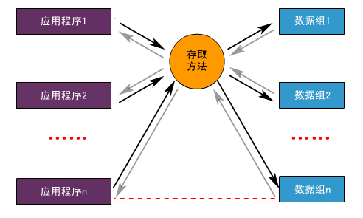
3、数据库
数据管理的问题：
2、文件系统 (50年代后期到60年代中期)
文件1
文件系统
文件2
文件n
特点：
①文件系统管理数据：文件系统把数据组织成相互独立的数据文件，利用“按文件名访问，按记录进行存取”的管理技术，提供了对文件进行打开与关闭，对记录读取和写入
②数据共享性差，冗余度大：数据组是面向应用的，一个（或一组）文件（数据组）基本上对应一个应用程序。不同应用程序的数据可能有交叉，但由不同的文件进行管理，数据存在冗余，不能共享，各自管理，存在不一致性
③数据独立性差：文件的逻辑结构是针对具体的应用来设计和优化的，因此对文件中的数据再增加一些新的应用会很困难
Notes:
硬件方面有了磁盘，磁鼓等直接存取存储设备。软件方面有了专门的数据管理软件——文件系统

Slide 24
举例：“学生”数据的文件设计方法
财务科
学号
姓名
系别
补贴
房产科
学号
姓名
性别
系别
住址
学籍科
学号
姓名
系别
学分
学位
人事科
学号
姓名
性别
系别
年龄
学位
学分
籍贯

Slide 25
3、数据库
数据管理的问题：
3、数据库管理系统 (60年代后期开始)
用户
应用程序1
DBMS
数据库
用户
应用程序2
用户
应用程序3
数据库管理系统 Database Management System
特点：
①数据结构化：在文件系统中，文件中的记录内部具有结构，但是记录的结构和记录之间的联系被固化在程序中。数据库系统实现整体数据的结构化，数据库中的数据不再针对某一个应用，而是面向整个组织或企业
②数据的共享性高，冗余度低且易扩充：数据面向整个系统，是有结构的数据，可被多个应用共享使用，也容易增加新的应用
③数据独立性高：包括物理独立性，用户的应用程序与数据库中数据的物理存储是相互独立的；逻辑独立性，用户的应用程序与数据库的逻辑结构是相互独立的
Notes:
管理对象规模越来越大，应用范围越来越广泛，数据量急剧增加

Slide 26
人事科
财务科
系别
系别
年龄
年龄
补贴
补贴
学位
学位
学号
学号
姓名
姓名
住址
住址
学分
学分
学籍科
性别
性别
籍贯
籍贯
房产科

Slide 27
3、数据库
数据库：是以一定的组织方式存贮在一起的相关数据的集合。它能以最佳的方式、最少的数据冗余为多种应用服务，程序与数据具有较高的独立性。

Slide 28
两种数据管理方式的对比
对比方面 | 文件系统 | 数据库系统
数据的管理者 | 文件系统 | 数据库管理系统
数据面向的对象 | 某一应用程序 | 整个应用系统
数据的共享程度 | 共享性差，冗余度大 | 共享性高，冗余度小
数据的独立性 | 独立性差 | 高度的物理独立性和逻辑独立性
数据的结构化 | 记录内有结构 （在文件系统中，独立文件内部的数据一般是有结构的，但文件之间不存在联系，因此，从数据的整体来说是没有结构的） | 整体结构化，用数据模型描述 （数据库系统虽然也常常分成许多单独的数据文件，并且文件内部也具有完整的数据结构，但是它更注意同一数据库中各数据文件之间的相互联系）

Slide 29
银行文件处理系统
帐户核对
处理
客户财务
报表
帐户核
对程序
文件修
改核对
客户交易
存款处理
客户票据
存款
程序
存款文
件修改
分期贷款
处理
贷款分析
报告
分期贷
款程序
分期贷款
文件修改

Slide 30
银行数据库处理系统
客 户 交 易 处 理
..
核对帐
户程序
存款帐
目程序
分期贷
款程序
数 据 库 管 理 系 统
客户数据库

Slide 31
第2章 信息系统技术基础
第1节 信息技术
第2节 数据技术
第3节 数据库技术

Slide 32
1、信息的四种世界及其转换
现实世界
认识和描述
概念世界
客观 事物类
事物 相关性质集合
人
实体 实体集合
及 实体
联系 相关属性集合
概念模型（E-R模型）
加工、转换
DBMS的
数据模型
存储
二进制数据集合
结构
加工
转换
数 文件
据 记录
库 相关数据项集合
数据模型
（关系数据库）
计算机世界
DBMS
数据世界

Slide 33
三个不同世界的术语比较
客观世界 | 概念世界 | 数据世界
组织 （事物及其联系） | 实体及其联系 （概念模型） | 数据库 （数据模型）
事物类（总体） | 实体集 | 文件
事物（对象、个体） | 实体 | 记录
特征 | 属性 | 数据项

Slide 34
2、概念模型
概念模型的表示方法：E-R图
实体（Entity）：
属性（Attribute）：
联系（Relationship）：
实体集
属性
联系集
E—R图
实体及其联系
概念模型

Slide 35
实体集
实体（Entity）：
是一个有着一系列显著的、易辨认属性的对象
实体可以是具体的（物体、人物）
实体也可以抽象的（事、概念）
用长方形表示实体集，长方形内写明实体集名

Slide 36
属性（Attribute）
实体的特性，它描述了实体的一个部分
一个实体可由若干个属性来刻画。
如学生（学号，姓名，性别，……）
用椭圆形表示实体集的属性，椭圆形内写明属性名，并用线段将其与相应的实体集连接起来
属性是不可再分的数据项，不能包含其它属性
属性不能与其它实体有联系
属性
码（Key）：
唯一标识实体的属性（集）。 如：学号为学生的码。

Slide 37
联系集
联系（Relationship）
用菱形表示实体集间的联系，菱形内写上联系名，并用线段分别与有关实体集连接起来，同时在线段旁标出联系的类型；
如果联系具有属性，该属性仍用椭圆形表示，同时用线段将属性与其联系连接起来
联系的属性必须在E-R图中标出
E-R图中所有的联系必须是实体集与实体集之间的联系

Slide 38
实体联系的类型
两个实体集之间的联系
一对一联系（1：1）
一对多联系（ 1：n）
多对多联系（m ：n）
学校
学校
学生
1
1
m
负责
工作
参加
1
n
n
校长
教师
协会

Slide 39
一对一联系
设有两个实体集A和B，对于实体集A中的每一个实体，在实体集B中至多有一个（也可以没有）实体与之联系；反之，对于实体集B中的每一个实体，在实体集A中至多有一个实体与之联系
例如：在一个学校中只有一位校长，而一个校长也只能在一个学校任职，则学校与校长之间具有一对一联系，记作1 ：1

Slide 40
一对多联系
对于实体集A中的每一个实体，在实体集B中至少有一个或多个实体与之联系；而对于实体集B中的每一个实体，在实体集A中至多有一个实体与之联系
例如：一个学校里有多名教师，而每个教师只能在一个学校里教书，则学校与教师之间具有一对多的关系，记作1:n

Slide 41
多对多联系
对于实体集A中的每一个实体，在实体集B中至少有一个或多个实体与之联系；而对于实体集B中的每一个实体，在实体集A中也有一个或多个实体与之联系
例如：学校里的一名学生可以参加多种协会组织，而一个协会也可以有多名学生，则协会与学生之间具有多对多的关系，记作m:n

Slide 42
学校
学校
学生
1
1
m
负责
工作
参加
1
n
n
校长
教师
协会
两个实体集之间的联系

Slide 43
多个实体集之间的联系
课程
什么含义？
1
一门课程可以由若干教师讲授，一个教师只讲授一门课程；
一门课程可以使用多种参考书，每一本参考书只供一门课程使用
讲授
m
n
教师
参考书

Slide 44
E-R图例
ISBN
姓名
页数
单位
定稿时间
书名
图书
写作
作者
职称
类别
出版社
价格
什么含义？

Slide 45
构造E-R图应注意的问题：
1、注意标识实体属性中的关键字；
2、如果所处理的对象是一个比较大的系统，则应该先画出各子系统的子E-R图，然后再合并同类实体，消除冗余。
3、对于一个特定的应用处理对象，所构造的E-R模型可能不是唯一的。

Slide 46
例1：某公共管理学院下设四个系：行政管理系、城市管理系、土地管理系、电子政务系。
（1）每个系包括以下属性：系代号、系名称、系主任姓名、办公地点、电话。
（2）学院聘请了一定数量的专职教师。每位老师具有以下属性：教师编号、教师姓名、专业特长。
（3）学院聘请的教师分配到每个系。一个系有多名教师，一个教师只能隶属于一个系。

Slide 47
公共管理学院教师E-R图
系代号*
系名称
系主任
办公地点
电话
系
系
1
工作
姓名
专业特长
n
教师
编号*
教师

Slide 48
例：某公共管理学院下设四个系：行政管理系、城市管理系、土地管理系、电子政务系。（练习）
（1）每个系包括以下属性：系代号、系名称、系主任姓名、办公地点、电话。
（2）学院聘请了一定数量的专职教师。每位老师具有以下属性：教师编号、教师姓名、专业特长。
（3）学院聘请的教师分配到每个系。一个系有多名教师，一个教师只能隶属于一个系。
（4）学院的每个学生包含如下属性：学号、姓名、性别、年龄。
（5）学院设置了多门课程。每门课程包括如下属性：课程号、课程名、学分。
（6）一名教师可以上多门课程，一名课程可以由多名教师讲授。教师完成授课后，将被学生和学院共同评估。
（7）学生根据专业要求，每年选修多门课程，学生必须参加考试，获得成绩。

Slide 49
例1：某公共管理学院下设四个系：行政管理系、城市管理系、土地管理系、电子政务系。
（1）每个系包括以下属性：系代号、系名称、系主任姓名、办公地点、电话。
（2）学院聘请了一定数量的专职教师。每位老师具有以下属性：教师编号、教师姓名、专业特长。
（3）学院聘请的教师分配到每个系。一个系有多名教师，一个教师只能隶属于一个系。
（4）学院的每个学生包含如下属性：学号、姓名、性别、年龄。
（5）学院设置了多门课程。每门课程包括如下属性：课程号、课程名、学分。
（6）一名教师可以上多门课程，一名课程可以由多名教师讲授。教师完成授课后，将被学生和学院共同评估。
（7）学生根据专业要求，每年选修多门课程，学生必须参加考试，获得成绩。
系代号*
系名称
系主任
办公地点
电话
系
编号*
姓名
专业特长
教师
学号*
姓名
性别
年龄
学生
课程号*
课程名
学分
课程

Slide 50
例1：某公共管理学院下设四个系：行政管理系、城市管理系、土地管理系、电子政务系。
（1）每个系包括以下属性：系代号、系名称、系主任姓名、办公地点、电话。
（2）学院聘请了一定数量的专职教师。每位老师具有以下属性：教师编号、教师姓名、专业特长。
（3）学院聘请的教师分配到每个系。一个系有多名教师，一个教师只能隶属于一个系。
（4）学院的每个学生包含如下属性：学号、姓名、性别、年龄。
（5）学院设置了多门课程。每门课程包括如下属性：课程号、课程名、学分。
（6）一名教师可以上多门课程，一名课程可以由多名教师讲授。教师完成授课后，将被学生和学院共同评估。
（7）学生根据专业要求，每年选修多门课程，学生必须参加考试，获得成绩。
系
1
工作
n
教师
学生
m
m
学生评估
学习
教学
成绩
学院评估
n
n
课程

Slide 51
公共管理学院教师E-R图
系代号*
系名称
系主任
办公地点
电话
系
系
1
工作
编号*
姓名
专业特长
n
教师
教师
学生
学号*
姓名
性别
年龄
m
m
学生评估
学习
教学
成绩
学生
学院评估
n
课程号*
课程名
学分
n
课程
课程

Slide 52
公共管理学院E-R图（续）
系
1
工作
n
教师
学生
m
m
学生评估
学习
教学
成绩
学院评估
n
n
课程

Slide 53
练习
校园住房服务中心供给服务帮助学生找房间，房东填写其可以出租的房间信息表格(例如，位置、房间编号和月租），注册本服务的学生可以搜索出租信息寻找满足他们需求的房间（例如，400元以下，两居室，距离学校0.5公里），然后他们直接联系房东看房，并且可能会租它。当房子已经出租出去时，房东会联系该服务要求删除表单。
问题：
哪些实体包含在数据模型中？
列出每个实体的属性

Slide 54
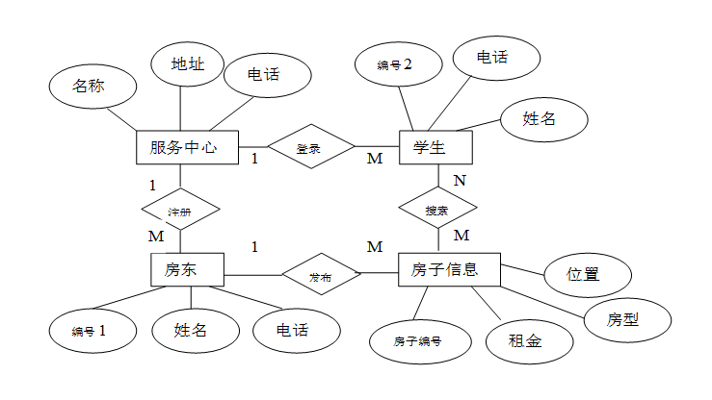

Slide 55
3、数据模型
数据模型的类型
层次模型
网状模型
关系模型（目前最流行的是关系型数据库）
非关系模型

Slide 56
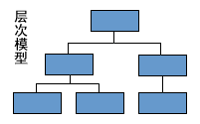
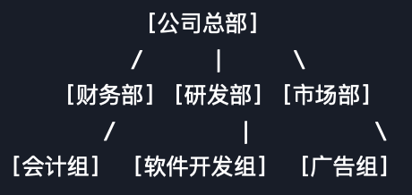
层次模型（Hierarchical Model）
树形结构，严格遵循父子关系（1:N），每个子节点仅有一个父节点（除根节点外）。比如，企业、学校组织结构
A
B
C
D
E
F

Slide 57
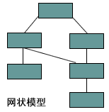
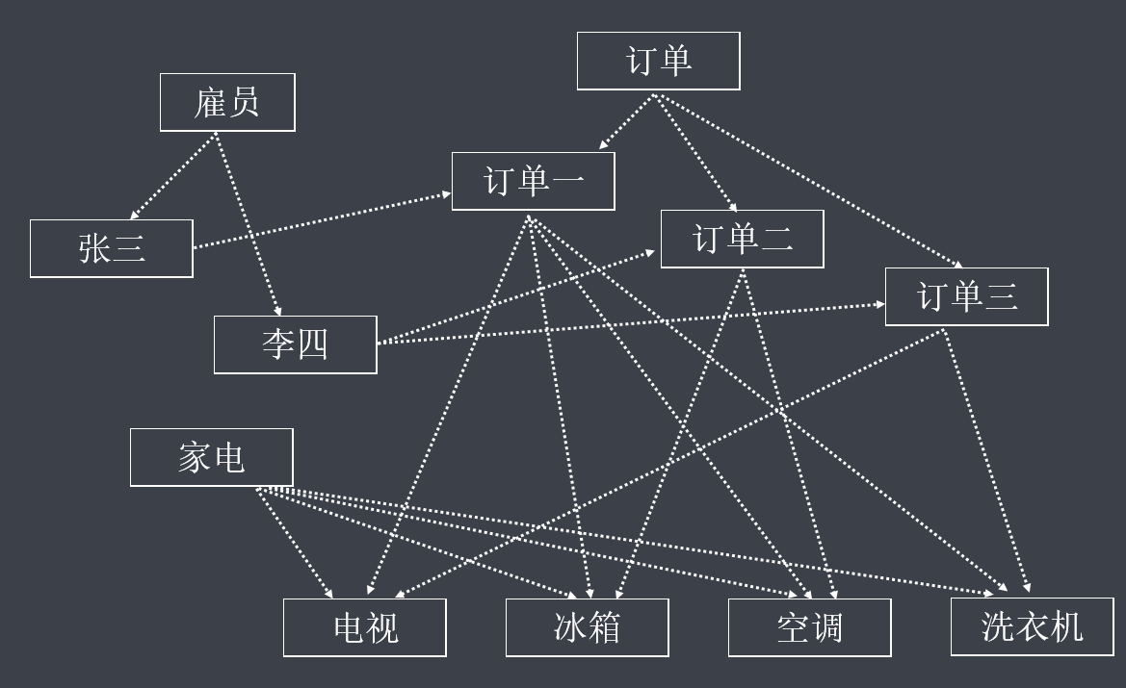
网状模型(Network Model)
图形结构，允许多对多关系（M:N），节点可自由连接，无严格层级限制。比如销售订单系统

Slide 58
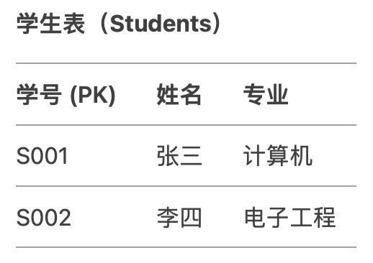
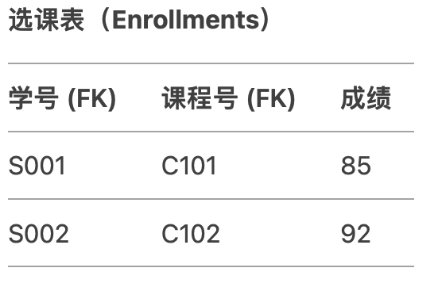
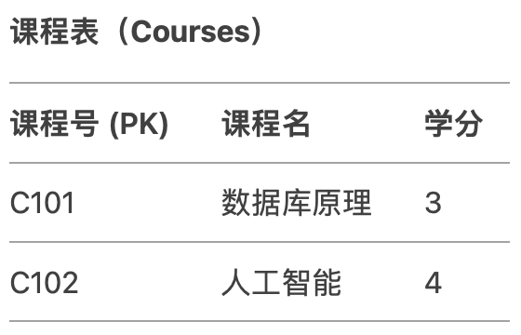
关系模型(Relationship Model)
二维表结构，通过主键（Primary Key）和外键（Foreign Key，指向另一表主键的列或列组合）建立表间关联。比如，学生选课系统
Notes:
网状模型就是用网络结构来表示实体之间联系的模型。它取消了层次模型的两个限制条件，允许有多个结点没有父结点，且允许每个结点可以有多个父结点。

Slide 59
关系模型
关系模型：用表格数据的形式来表示实体及实体间联系的模型 。
术语：
关系（Relation）:一个关系对应于一张二维表
元组（Tuple）:表中的一行称为一个元组
属性（Attribute）:表中的一列称为一个属性。一个表中往往会有多个属性，为此要给每一列起一个属性名，同一个表中的属性应具有不同的属性名。

Slide 60
主码（Primary Code）:表中的某个属性或者属性组，它们的值可以唯一地确定一个元组
域（Domain）:属性的取值范围
分量（Element）:元组中的一个属性值
关系模式（Relation Mode）:对关系的描述
关系名（属性1，属性2，…，属性n）

Slide 61
器件
库存
仓库
器件
仓库
器件号 | 器件名称
P1 | 显示卡
P2 | 声卡
P3 | 解压卡
P4 | 散热风扇
仓库号 | 城市 | 面积
WH1 | 北京 | 370
WH2 | 上海 | 500
WH3 | 广州 | 200

Slide 62
器件
仓库
器件
库存
仓库
器件号 | 器件名称
P1 | 显示卡
P2 | 声卡
P3 | 解压卡
P4 | 散热风扇
仓库号 | 城市 | 面积
WH1 | 北京 | 370
WH2 | 上海 | 500
WH3 | 广州 | 200
库存
仓库号 | 器件号 | 数量
WH1 | P2 | 675
WH1 | P3 | 250
WH1 | P4 | 340
WH2 | P1 | 280
WH2 | P2 | 200
WH2 | P4 | 270
WH3 | P2 | 500
WH3 | P1 | 330

Slide 63
关系模型的性质：
关系中的每一列属性都是不能再分的；
一个关系中的各列都被指定一个相异的名字；
各行主码值相异，不允许重复；
行、列的次序均无关；
每个关系都有一个唯一标识各元组的主关键字，它可以是一个属性或属性组合。

Slide 64
E-R图向关系数据模型的转换过程示意图
E-R图
关系模型

Slide 65
概念模型中的每个实体集相应转换为关系模型中的一个关系，该关系包括对应实体的全部属性，并确定出该关系的关键字。
对于“联系集”，根据联系方式不同，采取不同手段以使被它联系的实体所对应的关系彼此实现某种联系。
E-R图向关系数据模型的转换过程
E-R图
关系模型

Slide 66
1：1联系的转换方法
方法1：如果将1：1联系转换为一个独立的关系，则与该联系相联系的各实体的码以及联系本身属性均转换为关系的属性，且每个实体的码均是该关系的候选码
方法2：如果将1：1联系与某一端实体集所对应的关系合并，则需要在被合并关系中增加属性，其新增的属性为联系本身的属性和与联系相关的另一实体集的码

Slide 67
例：将含有1：1联系的E-R图转换为关系模型
职工号*
姓名
年龄
职工
1
负责
1
产品
产品号*
产品名
价格

Slide 68
方案1：联系形成的关系独立存在，转换后的关系模型为
职工号*
姓名
年龄
职工（职工号，姓名，年龄）
产品（产品号，产品名，价格）
负责（职工号，产品号）
职工
1
方案2：“负责”与“职工”两关系合并，转换后的关系模型为
负责
1
职工（职工号，姓名，年龄，产品号）
产品（产品号，产品名，价格）
产品
方案3：“负责”与“产品”两关系合并，转换后的关系模型为
产品号*
产品名
价格
职工（职工号，姓名，年龄）
产品（产品号，产品名，价格，职工号）
注：关系模式中标有下划线的属性为码【职工号 产品号 都可以是码】

Slide 69
1：n联系的转换方法
方法1：将联系转换成一个独立的关系，其关系的属性由与该联系相连的各实体集的码以及联系本身的属性组成，而该关系的码为n端实体集的码
方法2：在n端实体集中增加新属性，新属性由联系对应的1端实体集的码和联系自身的属性构成，新增属性后原关系的码不变

Slide 70
例：将含有1：n联系的E-R图转换为关系模型
仓库号*
地点
面积
仓库
1
仓储
数量
n
产品
产品号*
产品名
价格

Slide 71
方案1：转换为1个关系模型
仓库号*
地点
面积
仓库（仓库号，地点，面积）
产品（产品号，产品名，价格）
仓储（仓库号，产品号，数量）
仓库
1
仓储
数量
方案2：联系形成的关系与n端对象合并，转换后的关系模型为
n
产品
仓库（仓库号，地点，面积）
产品（产品号，产品名，价格，仓库号，数量）
产品号*
产品名
价格
注：关系模式中标有下划线的属性为码

Slide 72
m：n联系的转换方法
与该联系相连的各实体集的码以及联系本身的属性转换为关系的属性，新关系的码为两个相连实体码的组合（该码为多属性构成的组合码）

Slide 73
例：将含有m：n二元联系的E-R图转换为关系模型
学号*
姓名
年龄
性别
学生
m
选修
成绩
n
课程
课程号*
课程名
学时数

Slide 74
学号*
姓名
年龄
性别
学生（学号，姓名，年龄，性别）
课程（课程号，课程名，学时数）
选修（学号，课程号，成绩）
学生
m
选修
成绩
n
课程
课程号*
课程名
学时数

Slide 75
举例：根据E-R图转换“教学”和“学习”两个联系
系（系代号，系名称，系主任，办公地点，电话）
教师（编号，姓名，专业特长，系代号）
学生（学号，姓名，性别，年龄）
课程（课程号，课程名，学分）
系
1
工作
m
教师
学生
m
m
学生评估
教学
学习
成绩
n
n
学院评估
课程

Slide 76
举例：根据E-R图转换“教学”和“学习”两个联系
系（系代号，系名称，系主任，办公地点，电话）
教师（编号，姓名，专业特长，系代号）
学生（学号，姓名，性别，年龄）
课程（课程号，课程名，学分）
学习（学号，课程号，成绩）
教学（教师编号，课程号，学生评估，学院评估）
系
1
工作
m
教师
学生
m
m
学生评估
教学
学习
成绩
n
n
学院评估
课程

Slide 77
举例：库存销售信息管理系统的E-R模型及转换
仓位
实体
车间(车间号，车间名，主任名)
产品(产品号，产品名，单价)
仓位(仓位号，地址，主任名)
客户(客户号，客户名，联系人，电话， 地址，
税号，账号)
销售员(销售员号，姓名，性别，学历，业绩）
N
M
M
M
入库
存储
出库
N
客户
车间
N
入库（入库单号,入库量,入库日期,经手人,
车间号,仓位号,产品号）
出库（出库单号，出库量，出库日期，经手人，
客户号，产品名，仓位号）
订单（订单号，数量，折扣，总价，订单日期，
产品号，客户号，销售员号）
存储（仓位号,产品号,核对日期,核对员,存储量)
N
联系
P
产品
P
订单
M
P
销售员

Slide 78
思考题1
解释下列E—R模型图中各图形和线条代表的含义，并将其转化为关系模式。
学号*
姓名
性别
年龄
学 生
m
选课
n
课 程
学分
课程号*
课程名

Slide 79
参考答案
学生（学号、姓名、性别、年龄）
课程（课程号、课程名、学分）
选课（学号、课程号）

Slide 80
思考题2
一个图书馆数据库信息如下，请设计该数据库的概念模型，并将其转换为规范化的关系模型。
此数据库中对每个借阅者保存记录包括：读者号、姓名、类型、单位、联系电话；
对每本书存有：书号、书名、作者、出版社、出版时间；
对每本被借出的书存有：借出时间、归还时间。

Slide 81
参考答案
读者号*
姓名
类型
单位
电话
读者
m
借阅时间
借阅
归还时间
n
图书
书号*
书名
作者
出版社
出版时间
读者（读者号、姓名、类型、单位、联系电话）
图书（书号、书名、作者、出版社、出版时间）
借阅（读者号、书号、 借阅时间、归还时间）

Slide 82
思考题3
一家商场的已知信息包括：
（1）每个职工的数据是职工号、姓名、电话；
（2）每一个柜台部的数据有：柜台号、柜台名、柜台经理，每个柜台有多个职工，也会销售多种商品，销售产品时会产生销售数量和销售价格。
（3）每一种经销的商品有：商品号、商品名、型号，每个商品来自于一个厂商，且由一个柜台销售。
（4）每一家厂商的数据包括：厂编号、厂名、地址、联系人姓名、联系电话，每个厂商供应多种产品，供应商品时会产生商品数量和商品价格。
请设计该商场的概念模型，再将其转换为规范化的关系模型。

Slide 83
参考答案
职工号*
姓名
电话
厂编号*
厂名
厂址
电话
职工
联系人
厂商
m
1
工作
商品数量
供应
商品价格
柜台号*
1
n
商品号*
1
n
柜台名
柜台部
经销
商品
商品名
柜台经理
型号
销售数量
销售价

Slide 84
参考答案
职工（职工号、姓名、电话、柜台号）
柜台部（柜台号、柜台名、柜台经理）
商品（商品号、商品名、型号）
厂商（厂编号、厂名、地址、联系人姓名、联系电话 ）
经销（商品号，柜台号，销售数量、销售价格）
供应（商品号，厂编号，商品数量、商品价格）

Slide 85
END

